Slide 1
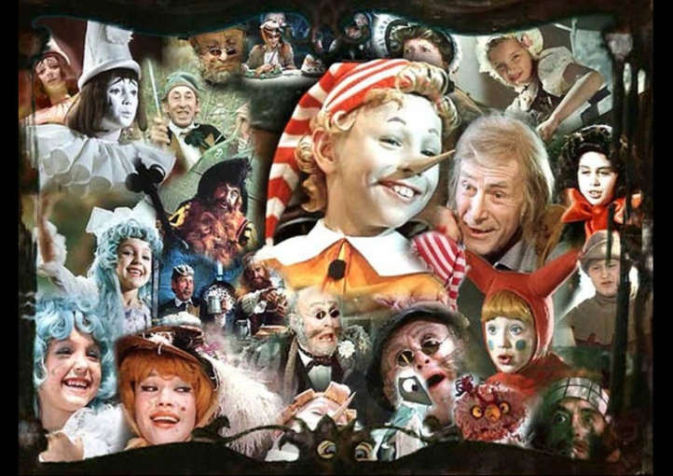
«Приключения Буратино» 1975
Выполнил Огурцов М.Ю.
МБОУСОШ 7
г. Туймазы

Slide 2
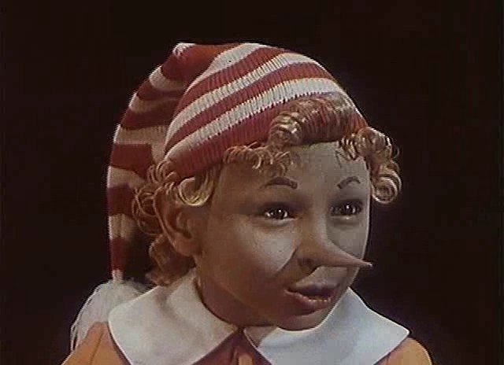
«Приключения Буратино» — советский двухсерийный музыкальный телевизионный фильм по мотивам сказки Алексея Толстого «Золотой ключик, или Приключения Буратино», созданный на киностудии «Беларусьфильм» в 1975 году. Считается культовым^{[1]}. Телепремьера состоялась 1-2 января 1976 года.

Slide 3
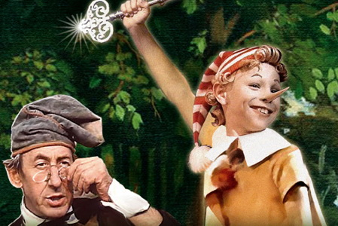
Жанр | сказка мюзикл
Режиссёр | Леонид Нечаев
Автор сценария | Инна Веткина
В главных ролях | Дмитрий Иосифов Николай Гринько Юрий Катин-Ярцев Роман Столкарц Владимир Этуш Елена Санаева Ролан Быков Татьяна Проценко
Оператор | Юрий Елхов
Композитор | Алексей Рыбников
Кинокомпания | «Беларусьфильм», Творческое объединение «Телефильм»
Длительность | 132 мин.
Страна | СССР
Язык | русский
Год | 1975

Slide 4
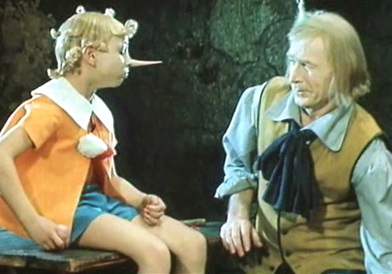
В ролях
Дмитрий Иосифов — Буратино
Татьяна Проценко — Мальвина
Роман Столкарц — Пьеро
Томас Аугустинас — Артемон
Григорий Светлорусов — Арлекин
Николай Гринько — папа Карло
Юрий Катин-Ярцев — Джузеппе
Рина Зелёная — черепаха Тортила
Владимир Этуш — Карабас-Барабас
Ролан Быков — кот Базилио
Елена Санаева — лиса Алиса
Владимир Басов — Дуремар
Баадур Цуладзе — хозяин харчевни трёх пескарей

Slide 5
Бу-ра-ти-но! (Вступительная) | Кто доброй сказкой входит в дом? | Юрий Энтин | Нина Бродская
Песня фонарщиков | Мы люди неплохие: как вечер — мы в пути. | Булат Окуджава | Вокально-инструментальный ансамбль «Верные друзья»
Песня папы Карло | Из пахучих завитушек, стружек и колечек… |  | Николай Гринько
Первая песня Карабаса | Я на спектакль приглашаю: там будет множество затей. |  | Владимир Этуш (куплеты) и детский ансамбль (припев)
Песня Дуремара | О птичках поёт птицелов. | Юрий Энтин | Владимир Басов (куплеты) и вокальный ансамбль ТЮЗа (припев)

Slide 6
Песня кукол | У Карабаса страшный бас и страшная гримаса. | Детский ансамбль
О жадинах, хвастунах и дураках | Пока живут на свете хвастуны, мы прославлять судьбу свою должны. | Булат Окуджава | Ролан Быков и Елена Санаева
Песня Карабаса | Считайте меня подлым. |  | Владимир Этуш
Песня пауков и Буратино | Детям грубым, непослушным, место лишь в чулане душном. | Юрий Энтин | Гарри Бардин (куплеты) и Татьяна Канаева (припев)

Slide 7
Песня о Поле Чудес | Не прячьте ваши денежки по банкам и углам. | Булат Окуджава | Елена Санаева и Ролан Быков
Романс Тортилы | Затянулась бурой тиной гладь старинного пруда… | Юрий Энтин | Рина Зелёная
Серенада Пьеро | Позднею ночью в небе одна так соблазнительно светит луна… | Булат Окуджава | Ирина Понаровская
Бу-ра-ти-но! (Заключительная) | Я убедился нынче сам, что надо верить чудесам. | Юрий Энтин | Юрий Катин-Ярцев, Николай Гринько, Григорий Светлорусов, Томас Аугустинас, Ирина Понаровская, Татьяна Проценко и Татьяна Канаева

Slide 8
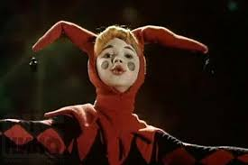
В СССР песни из этого фильма выпускались на пластинках фирмой «Мелодия». Музыкальные композиции (танцы Буратино с куклами в театре, мелодия «Какое небо голубое») использовались в начальном мультипликационном прологе фильма «100 грамм для храбрости». Позже некоторые музыкальные композиции из этого фильма использовались в начальных мультипликационных заставках и темах выпусков журнала «Ералаш» (например — «Кто там?», «Опасная работа» и др.).

Slide 9
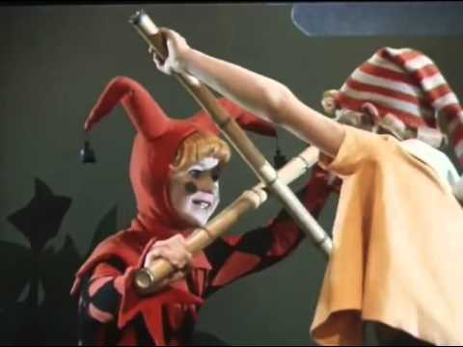
После телепремьеры фирма «Мелодия» выпустила диск-миньон с несколькими песнями из фильма. На звуковых страницах журнала «Колобок» № 10-11 за 1976 год (в сокращении, под названием «Приключения Буратино»), а затем на диске фирмы «Мелодия» (полностью, под названием «Невероятные приключения Буратино и его друзей») вышла инсценировка Ларисы Закашанской, в которую вошли музыка и песни из телефильма.

Slide 10
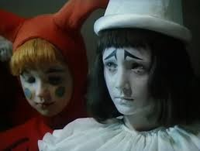
Некоторые включённые в инсценировку музыкальные номера звучали иначе, чем в первоисточнике. Например, на пластинке прозвучал альтернативный вариант исполнения Ниной Бродской начальной песни «Бу-ра-ти-но!», а песня Карабаса-Барабаса исполнялась Романом Филипповым, в то время как в фильме её поёт Владимир Этуш.

Slide 11
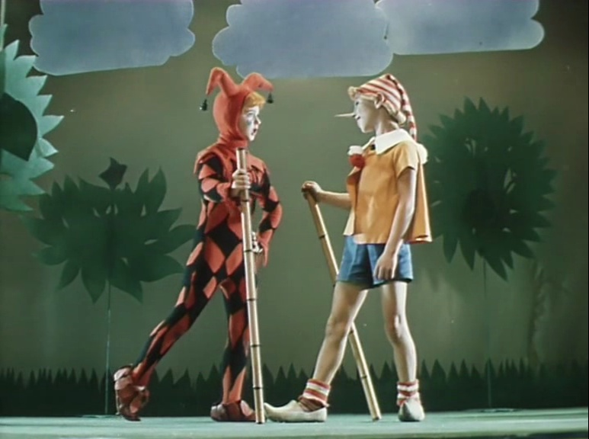
Если бы я участвовал в мюзикле…
Я бы был Буратино!
Он главный герой.
Умный,смешной и очень смелый.

Slide 12
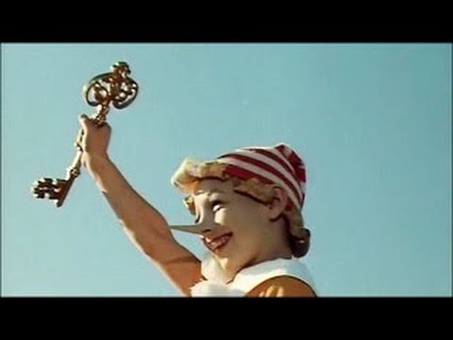
Мне понравилась песня…
Самая интересная и заводная песня: Бу-ра-ти-но
Под нее хочется танцевать и смеяться!

Slide 13
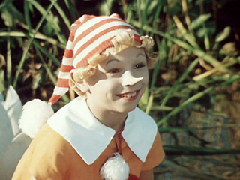
Ну вот и всё! ☺

